Slide 1

Министерство общего и профессионального образования Ростовской области государственное бюджетное профессиональное образовательное учреждение «ВОЛГОДОНСКИЙ ТЕХНИКУМ ИНФОРМАЦИОННЫХ ТЕХНОЛОГИЙ, БИЗНЕСА И ДИЗАЙНА ИМЕНИ В.В. САМАРСКОГО»
Тема дипломного проекта:
«Разработка веб-приложения корпоративного клиента сообщений
для АО «Атоммашэкспорт»
Выполнил: студент группы ИСП-19
Кручинин Святослав Станиславович
Руководитель: Юрова Марина Николаевна

Slide 2
Цель дипломного проекта
Разработка функционального веб-приложения корпоративного клиента сообщений
Задачи дипломного проекта
Провести анализ предметной области;
Определить назначение, цели и задачи разрабатываемого веб-приложения;
Выполнить анализ входных и выходных данных;
Определить потоки данных в системе;
Определить сценарий использования веб-приложения;
6. Выбрать архитектуру программного продукта;
7. Разработать базу данных;
8. Выбрать средства реализации;
9. Описать алгоритм работы веб-приложения;
10. Разработать графический интерфейс.
Также необходимо описать экономическую эффективность от внедрения веб-приложения. Нужно доказать, что программный модуль позволит сделать процесс коммуникаций между работниками предприятия более эффективным

Slide 3

Объект и предмет дипломного проекта
Что является объектом?
Объектом исследования является АО «Атоммашэкспорт».
Что является предметом? Предмет исследования - процесс разработки веб-приложения корпоративного клиента сообщений.

Slide 4
Передача информации из любой точки предприятия и с любого устройства.
Поддерживаемые устройства
Тестируемые браузеры
Компьютеры с ОС Windows
Как личные, так и предприятия
Телефоны на ОС Android
Даже устаревшей версии
Firefox Developer Edition
На нём проводилась разработка
Safari
Телефоны с iOS
Yandex
Часто используемый всеми браузер
Телефоны на iOS
Без скачивания лишних приложений
Адаптивность
Компьютеры с ОС Linux
С любого браузера
Дизайн прост в использование
Подстраивается под все размеры экранов

Slide 5
Предметная область
12/1978 - 07/1989
ПО «Атоммаш»
Производственное объединение атомного энергетического машиностроения
Являлось одним из основных поставщиков оборудования для предприятий атомной промышленности:
Нефтегазового комплекса
Тепловой энергетики
07/1989- 07/1995
ВТФ «Атоммашэкспорт»
Внешнеторговая фирма
Являлся самостоятельной хозрасчетной организацией
07/1995- 05/2015
ОАО «Атоммашэкспорт»
В последствии АО «Атоммашэкспорт»
Коллектив компании представлен менеджерами, конструкторами и технологами, имеющими опыт работы в институтах и на производственных предприятиях энергетической отрасли и владеющими современными компьютерными технологиями разработки технической документации.

Slide 6
Цели и Назначение
создания программы
Цели и Назначение
Функции программного продукта
К основным функциям разрабатываемого веб-приложения относятся:
просмотр полученных сообщений;
создание новых сообщений;
ответ на полученные сообщения;
пересылка сообщений другому пользователю;
удаление сообщений;
просмотр только новых сообщений;
просмотр только отправленных сообщений;
просмотр только полученных сообщений;
просмотр отфильтрованных по поиску сообщений.
Устная речь
Клиент сообщений
Bitrix24
Прочее

Slide 7
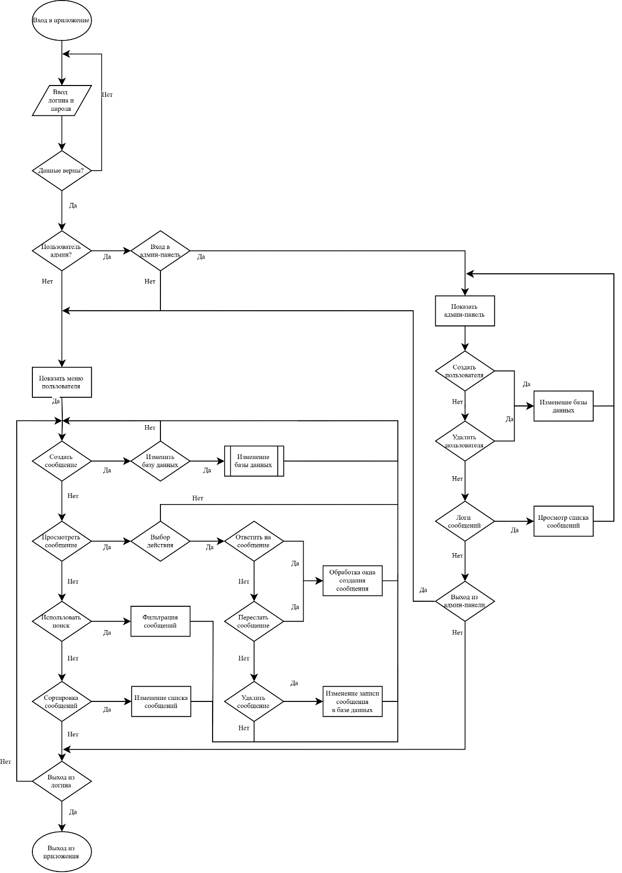
Блок-схема алгоритма работы веб-приложения
Блок входа в приложение
Проверка логина, пароля и роли пользователя
Блок-схема для подробного ознакомления представлена в раздаточных материалах
Админ-панель
3 функции, не доступные другим
Общедоступные функции
Стандартные функции клиента сообщений

Slide 8
Выбор среды разработки
Для разработки веб-приложения использовалась совокупность инструментальных средств.
2013 - 2023
ReactJS
JavaScript-библиотека
2009 - 2023
NodeJS
Программная платформа
1995 - 2023
JavaScript
Язык программирования
1989 - 2023
MS SQL Server
Система управления базами данных

Slide 9

Дизайн веб-приложения
Цель пользовательского интерфейса - сделать использование программы максимально простым и удобным для пользователя. Хороший пользовательский интерфейс должен быть интуитивно понятным, легким в использовании и эффективным. Он должен быть адаптирован к потребностям конкретного пользователя и обеспечивать максимально возможный уровень удобства и комфорта при работе с программой.
Интуитивность
Адаптивность

Slide 10
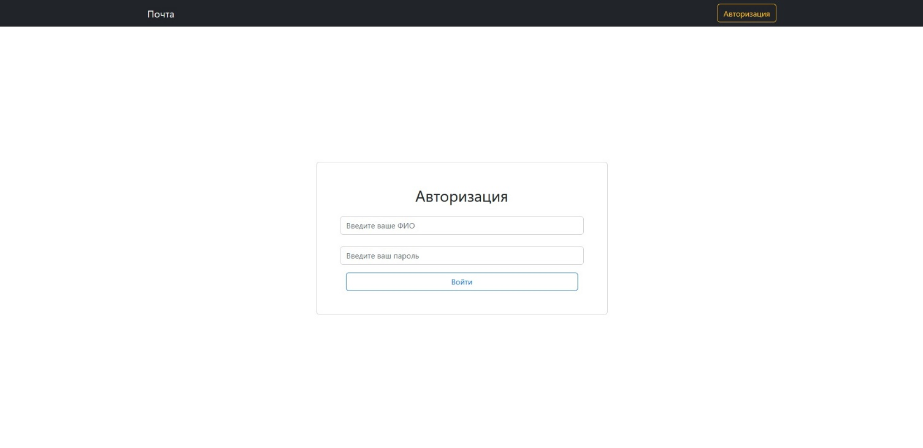
Окно авторизации

Slide 11
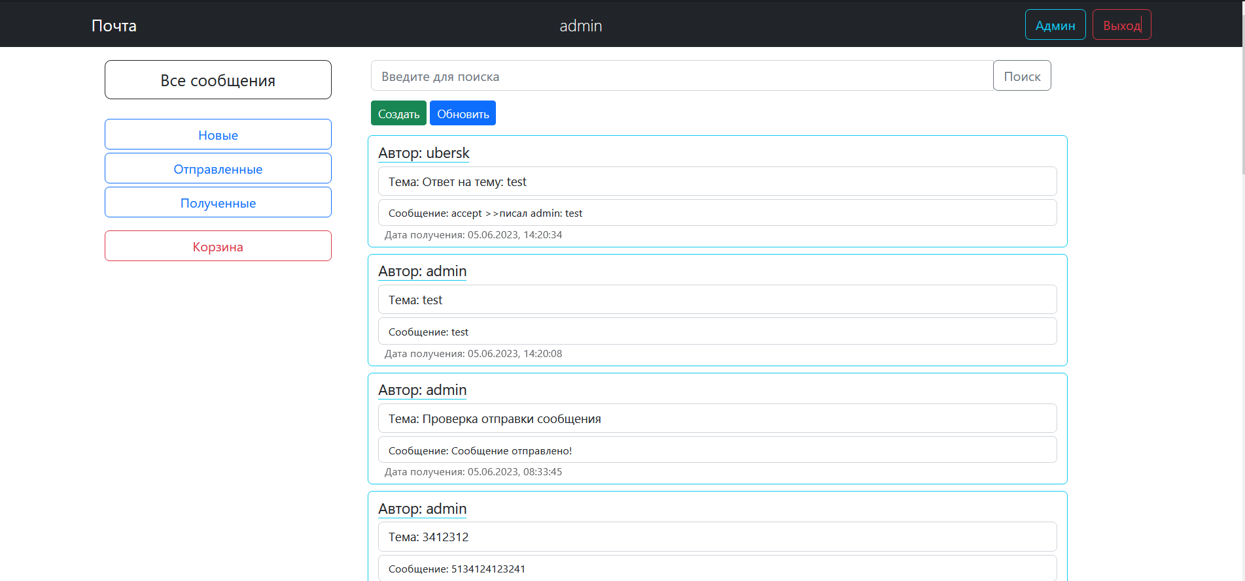
Основное окно пользователя

Slide 12
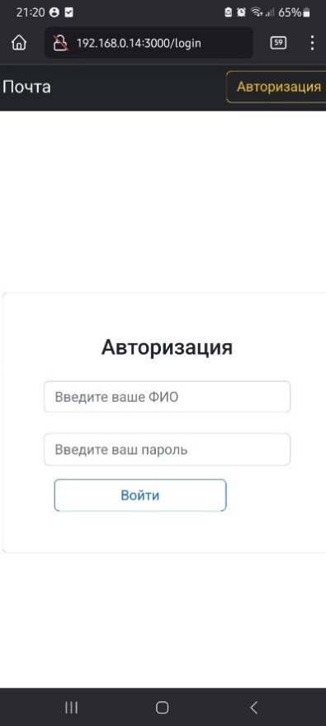
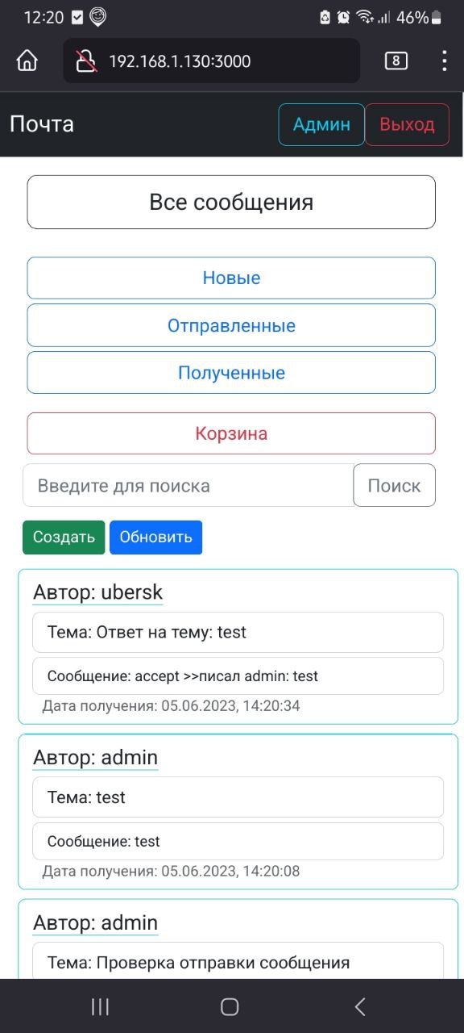
Представление дизайна веб-приложения с мобильного устройства

Slide 13

Заключение
В ходе дипломного проекта было разработано веб-приложение корпоративного клиента сообщений для АО «Атоммашэкспорт» для повышения эффективности процесса коммуникации между работниками предприятия.
Разработанный программный продукт обеспечивает выполнение всех заявленных функций.

Slide 14

СПАСИБО ЗА ВНИМАНИЕ!

